Slide 1
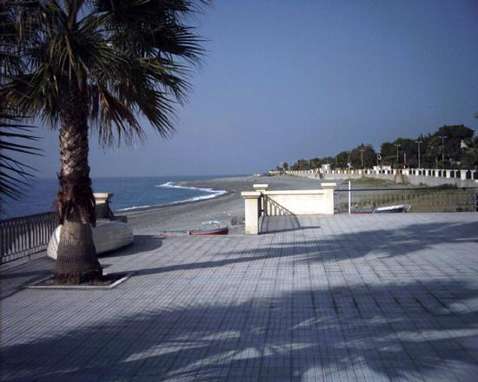
MELITO DI PORTO SALVO

Slide 2
Melito di Porto Salvo Il est un des pays
plus au Sud de l'Italie

Slide 3
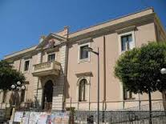
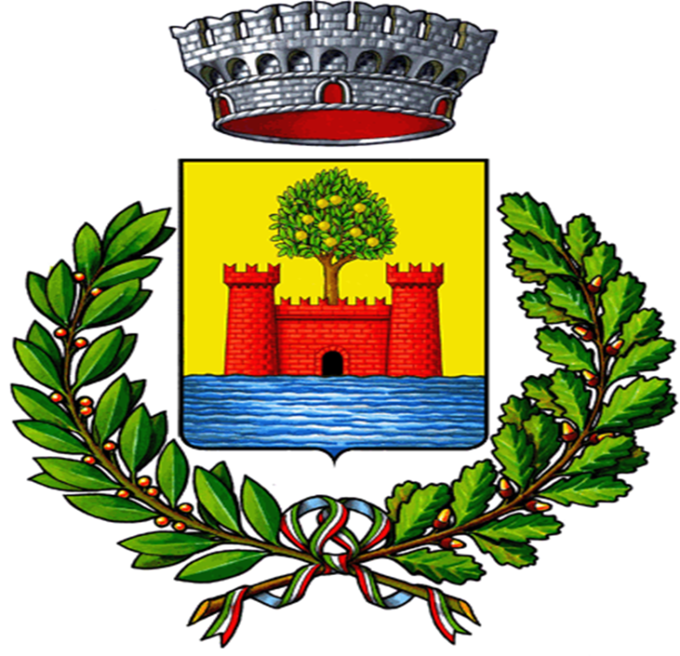
C’est le logo de la Commune de notre pays

Slide 4
La ligne ferroviarie est une des principaux réseaux de transport de Melito; d’importantes liaisons transversales elle est douée entre le versant Ionien et Tirrenico

Slide 5
La fête de Maria SS de Porto Salvo, s'ouvre, comme tradition, le 25 mars de tous les ans. Le Tableau vient porté en procession jusqu'à Pentedattilo, où il stationne environ un mois.
La fête se déroule le dernier Samedi du mois d'Avril avec grande participation et dévotion de peuple.

Slide 6
PENTEDATTILO
C’est Pentedattilo, un endroit historique et touristique de Melito.
Le nom ‘’Pentedattilo’’ dérive du Grec (penta et daktylos) qu'il signifie cinq doigts.

Slide 7
La promenade est un endroit balnéaire
qui attire beaucoup de touristes,
avec l'ouverture de littoraux en été.

Slide 8
La mer de Melito fait partie du Mer Ionienne.
La pêche est très développée et ils sont pêchés poissons bleus principalement comme le thon et le mérou.

Slide 9
Le bergamotto est un agrume seulement développé dans la bande de Melito. Avec lui ils se produisent essences et lui ils peuvent faire nombreux gâteaux.

Slide 10
Pour visiter Prunella il faut traverser un pont aux 5 arcades, qu'il traverse le torrent, fiumara, Tuccio: et c'est le symbole dans le monde entier du pays de Prunella. Dans la première arcade du pont, il y a une plaque en béton, qu'il rappelle la date de construction et les vies des nombreux ouvriers sacrifiées pour construire telle oeuvre majestueuse.

Slide 11
MELITO
Cette est Melito centre vue par le haut!

Slide 12
Les élèves de la 1^A: Carmen Pansera, Noemi Pedà, Francesco Meduri, Giorgio Nelo
Nous vous attendons affectueusement, beaucoup de saluts de Melito!

